Slide 1
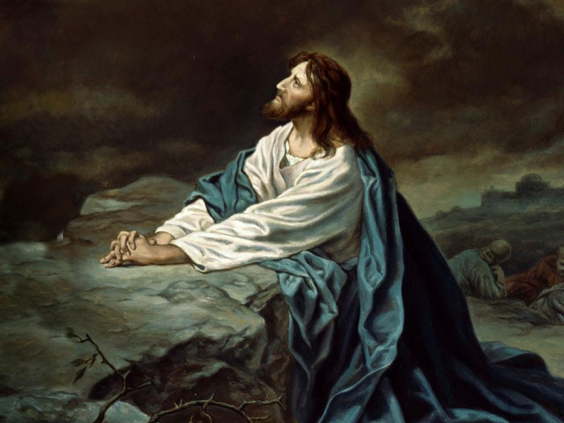
祈 禱
主日清晨禱告事項:
為著出外的兄姊
為著你我 心意更新 全新的你我
社區的活動 及 新的事工
為教會的擴建 收工的細節順利

Slide 2

歡迎您來到 柑縣台灣基督長老教會 同心建造 人人傳道 請肅靜,預備心來敬拜上帝 請關掉您的手機,傳呼器…
Notes:
2

Slide 3

靜候上帝
序樂
默禱敬拜

Slide 4
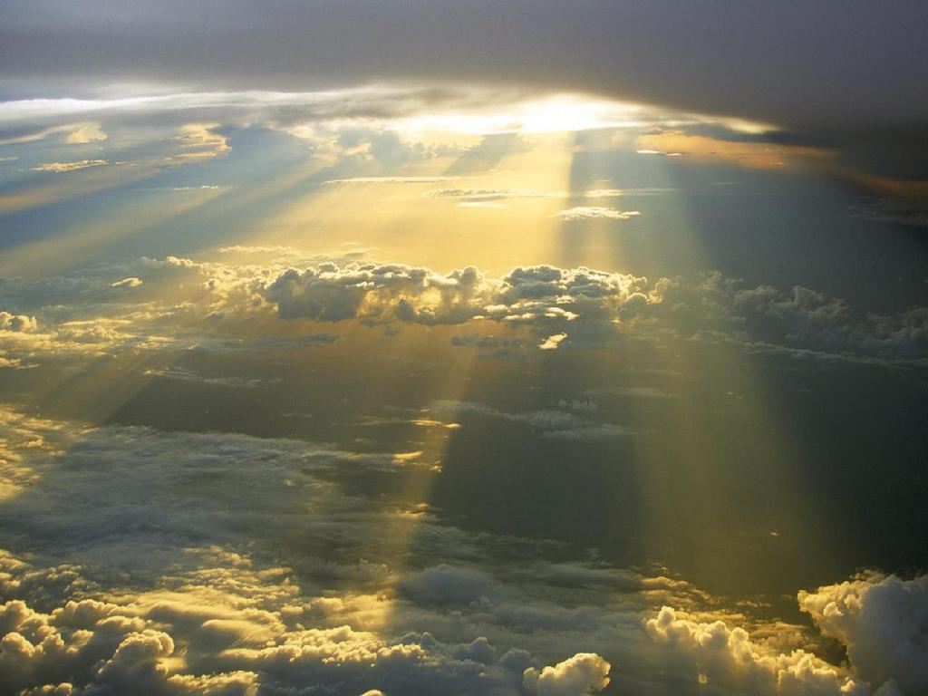
宣召

Slide 5

聖詩 第61首 聖父上帝站天頂

Slide 6
61 聖父上帝站天頂(1/3)
聖父上帝站天頂
管理宇宙出命令
人類歷史常改變
阮的生活快變遷
一代過了閣一代
主做阮徛起所在

Slide 7
61 聖父上帝站天頂(2/3)
國家興旺及衰微
在佇天父聖旨意
世間榮華與富貴
若準草木暫時美(媠)
上帝做萬民天父
永遠不變到萬世

Slide 8
61 聖父上帝站天頂(3/3)
求主賞賜阮智識
以及聖神大能力
願獻一切歸佇主
成做聖潔的器具
永遠不變主上帝
阮愛站佇祢翼下
阿們

Slide 9
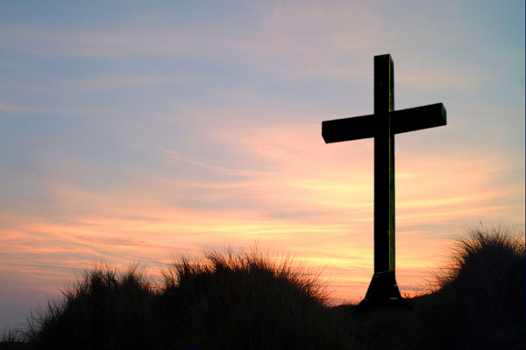
認罪 (默禱中向主認罪)

Slide 10
保證 (聖經保證的話)

Slide 11
榮光歸聖父上帝
榮光歸聖父上帝
榮光聖子聖神三位一體
早佇啲，現在佇啲
將來亦永遠佇啲，無窮無盡
阿們，阿們

Slide 12
啟應文
第二十五篇
(詩篇 121)

Slide 13
啟應文25(1/3)
(啟)我欲攑目向山;
(應)我的幫助對叨落來?
(啟)我的幫助對耶和華來,
(應)伊是創造天地的.
(啟)伊無欲互你的腳搖泏;
(應)保守你者的確無盹眠!

Slide 14
啟應文25(2/3)
(啟)保守你者是耶和華;
(應)耶和華佇你的正旁做
你的蔭影.
(啟)日時,太陽無傷你;
(應)暝時,月亦袂(bōe)害你.

Slide 15
啟應文25(3/3)
(啟)耶和華欲保守你,
免受一切的災害;
(應)伊欲保守你的生命.
(啟)你出你入,耶和華欲保守你,
(應)對此時直到永遠.

Slide 16
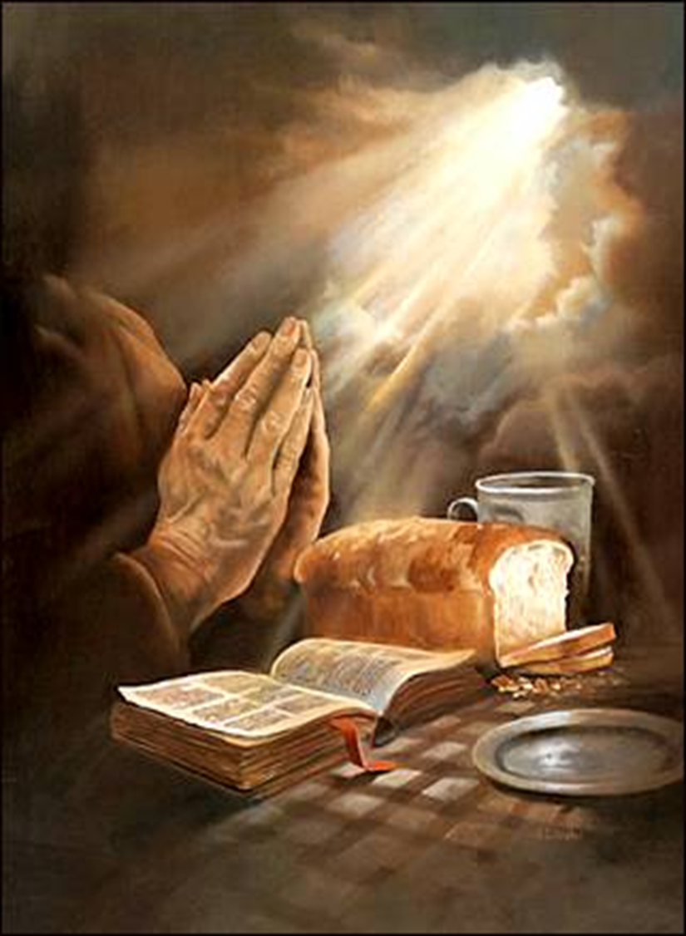
祈禱 司會領禱後 會眾同誦主禱文

Slide 17
阮佇天裡的父;願祢的名聖. 祢的國臨到;祢的旨意得成, 佇地裡親像佇天裡. 阮的日食,今仔日互阮. 赦免阮的辜負, 親像阮亦有赦免辜負阮的人. 莫得導阮入佇試;著救阮脫離 彼個歹的.因為國,權能, 榮光攏是祢所有,代代無盡. 阿們

Slide 18
主聽阮祈禱 主聽阮祈禱 主聽阮祈禱 賞賜阮平安 阿們！

Slide 19
聖詩 第452首 上帝疼痛怎能許大

Slide 20
452 上帝愛疼怎能許大 (1/4)
上帝疼痛怎能許大,歡喜施落互我
揀我卑微小許的人,互我及祂近倚
因為我知所信的救主
若深信倚靠能得祂保守
能保守所交托祂的
能保守直到彼日

Slide 21
452 上帝愛疼怎能許大 (2/4)
耶穌恩典怎能許深,充滿佇我心內
因為對信聖經福音,心能平安自在
因為我知所信的救主
若深信倚靠能得祂保守
能保守所交托祂的
能保守直到彼日

Slide 22
452 上帝愛疼怎能許大 (3/4)
聖神感動怎能許闊,互我深知過失
承受福音心受感化,靠祂換新性質
因為我知所信的救主
若深信倚靠能得祂保守
能保守所交托祂的
能保守直到彼日

Slide 23
452 上帝愛疼怎能許大 (4/4)
父子聖神三位一體,至聖至高至大
尊貴榮光永遠無替,謳咾祂名無息
因為我知所信的救主
若深信倚靠能得祂保守
能保守所交托祂的
能保守直到彼日 阿們

Slide 24

聖經
使徒行傳16:19〜40
(新約 台154頁，漢188頁)
司會：這是上帝的話 會眾：感謝上帝

Slide 25
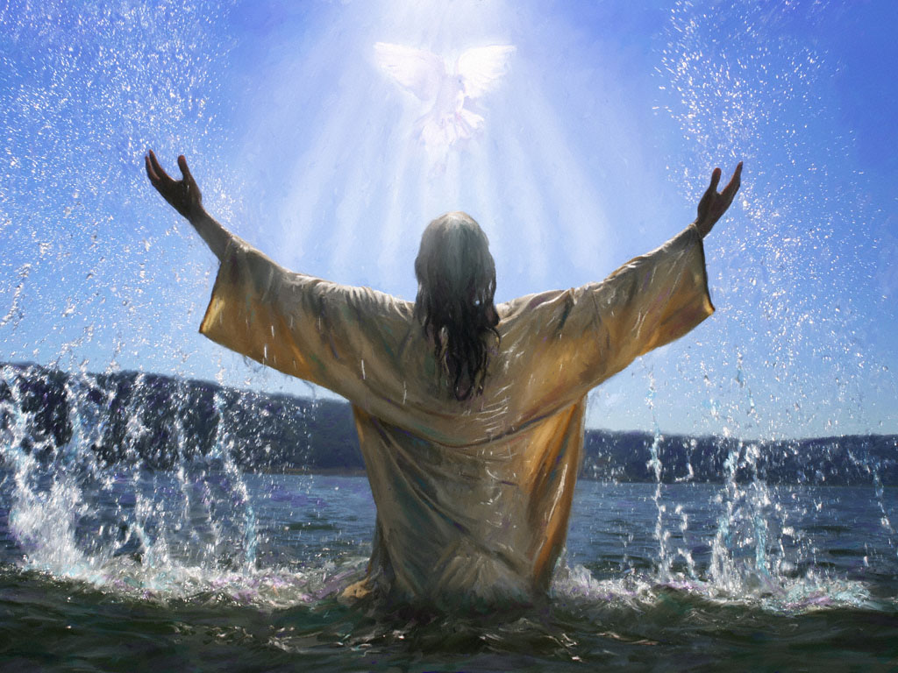
聖歌隊 獻詩
主的聖手

Slide 26
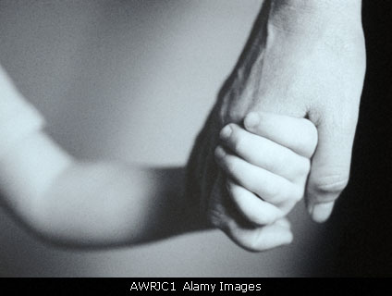
主的聖手引導我
主的聖手照顧我
我深知我無孤單
當我行世間路途
因為有主的聖手引導我
Higher hands are leading me I am not alone, I know As I walk this world below For higher hands are leading me
1/5

Slide 27

雖然我沒有互人看重
失落在宇宙間
上帝佇天頂啲看顧
雖然我沒看見祂
Though it seems I’m oft unnoticed And lost in time and space God above is watching o’er me Though I cannot see his face
2/5

Slide 28

主的聖手引導我
主的聖手照顧我
我深知我無孤單
當我行世間路途
因為有主的聖手引導我
Higher hands are leading me
I am not alone, I know As I walk this world below For higher hands are leading me
3/5

Slide 29
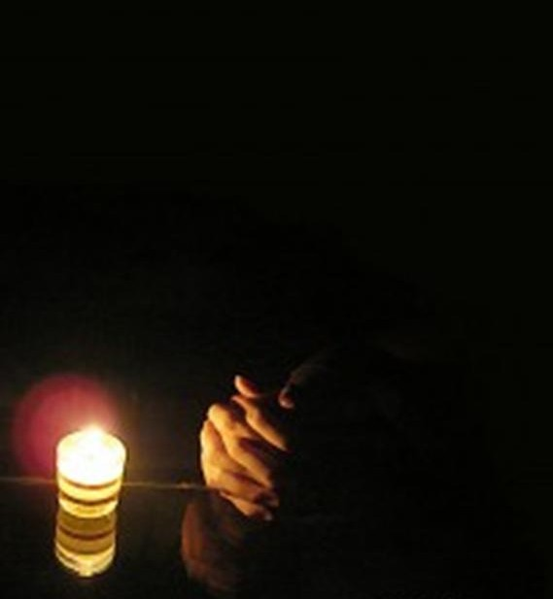
雖然我不會知將來
總是我攏無驚
因為我深信主照顧
祂要導我到永遠
So I face an unknown future Full of faith and unafraid And the peace I have
through trusting For the world I would not trade
4/5

Slide 30

主的聖手引導我 主的聖手照顧我
我深知我無孤單 當我行世間路途
因為有主的聖手引導我
因為有主的聖手引導我
聖手導我
Higher hands are leading me
I am not alone, I know As I walk this world below For higher hands are leading me
For higher hands are leading me
higher hands leading me
5/5

Slide 31

雨中唱歌
趙聰仁 牧師
。

Slide 32

假如 (若しも)
設使我若是一個
Mo-Shi mo, Wa-ta-si ga
未曽受着這些災難,
Ku-Yu Si ma na kat ta ya
天父上帝極大疼痛,
Ka-mi-sa-ma no Ai oh
永遠我無法度通知。
Si-ra na—kat-ta

Slide 33
奉獻 奉獻是教會會員與基督徒的本份

Slide 34
奉獻感謝 我的錢銀獻給祢 用出攏趁祢旨意 我的才情祢賞賜 甘願還祢做器具 阿們！

Slide 35
歡迎/肢体關懷 報告通知 聖工與肢體代禱

Slide 36
頌榮 第513首 願主賜福保護你

Slide 37
願主賜福保護你 願上帝的榮光遍照你 亦用慈悲款待你 願耶和華常常看顧你 賞賜你平安 阿們

Slide 38

祝 禱 阿們頌
Notes:
38

Slide 39
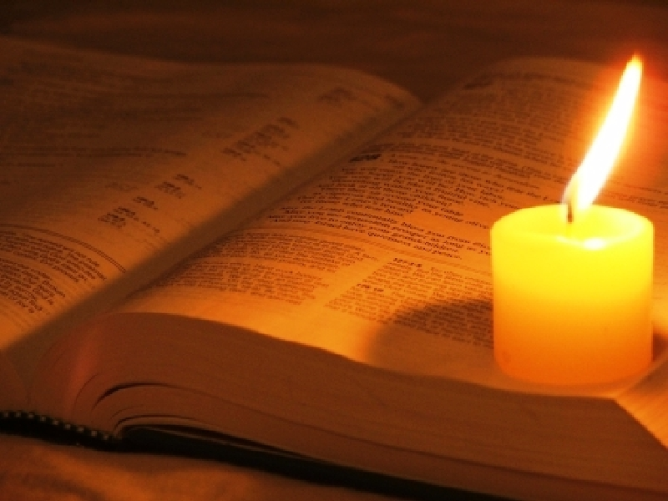
本週金句 腓立比書 4:13
踮佇賞賜我氣力的，我事事攏會。
(台漢本)

